Slide 1
百望云数字商业平台
百望股份有限公司

Slide 2




公司简介
成立于
2015·5·4
地点
北京·中关村
员工
700
业务覆盖
中国·非洲·东南亚
1200+
30万+
700万+
3亿+
集团型企业客户
成长型企业客户
税控服务企业用户
消费者用户
9.26亿
300万
1000万
3000万+
公有云电子发票开具量
电子发票日均开具量
电子发票每日开具峰值
企业抬头信息
投资方
国家中小企业发展基金

Slide 3
历史沿革
企业客户覆盖
15大行业26个细分领域；
获得阿里巴巴、复星等
A轮战略投资
承接“营改增”税制改革项目
启动试点行业改革
百望云平台上线
提供业财税一体化云服务
构建数字商业平台
2003
2012
2015
2016
2017
2018
2019
2020
打破税控垄断
百望承接税务系统
安全体系建设
百望云成立
全面助力金融保险行业
“营改增”变革
布局金融科技市场；
获得深创投、东方富海、国家中小企业发展基金领投B轮融资
百望云被国家科技部授予
“中国独角兽企业”荣誉

Slide 4

荣誉资质
电子发票
市场开具量
占有率第一
中国
独角兽企业
互联网+税务
推荐品牌
2016·2017·2018年度
科技部火炬中心
2018·2019年度
工信部赛迪顾问
2018年中国IT用户满意度
工信部计世资讯
47个软件著作权
7大管理及服务认证
信息安全等级保护三级
11个专利技术
35项核心技术
信用等级AAA企业

Slide 5
市场地位
发票数字化管理服务市场
发票数字化协同市场
税控设备市场
图片来源：赛迪顾问《中国发票数字化白皮书(2019)》

Slide 6

科技赋能数字商业
云计算
大数据
人工智能
IaaS+PaaS+SaaS
数据引擎+Hadoop
NLP+OCR+RPA
电子发票
电子印章
版式文件
支持全球标准
支持SM2、SM3、SM4、SM9等算法
自主PDF/OFD知识产权

Slide 7
百望云数字商业平台
卖家
供应链
服务商
第三方
服务商
买家
金融
服务商
撮合交易
平台
移
动
化
自
动
化
智
能
化
业财税一体化
云平台
财务供应链协同
云平台
普惠金融服务
云平台
电子发票服务
云平台
C端发票服务
云平台

Slide 8
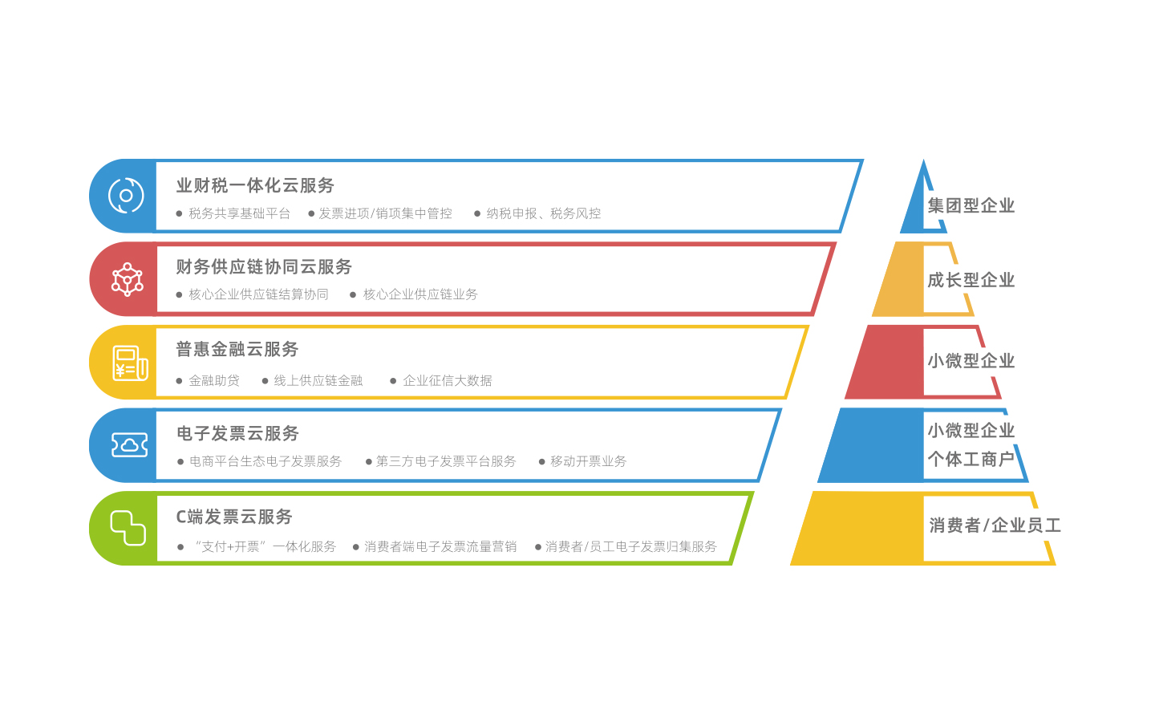
百望云数字商业平台——业务体系

Slide 9
大客户业务——百望云业财税一体化云平台
业务管理系统
财税共享中心
发票云应用服务
发票云中台服务
发票业务协同服务
业务系统
报账系统
销项管理服务
基础平台
发票管理
税务分析
协同管理
业务系统 1
集中报账系统
集团税控系统
税
控
服
务
器
销项接口
税务商业智能模型
合同协同（行业）
业务系统 2
直连开票
结算协同
业务系统 3
数据抽取
百望发票云应用
费控系统
业务系统 …
费用报销系统
进项管理服务
统
一
税
号
中
心
进项通道
开票协同
OCR服务
业务系统 N
税务大数据风险模型
影像系统
发票池管理
数据服务
影像系统
财务系统
认证抵扣管理
财务管理系统
发
票
数
据
中
心
统计分析
金融服务
税务系统
集成数据服务
进销项发票数据
纳税申报
消息中心
合规服务

Slide 10
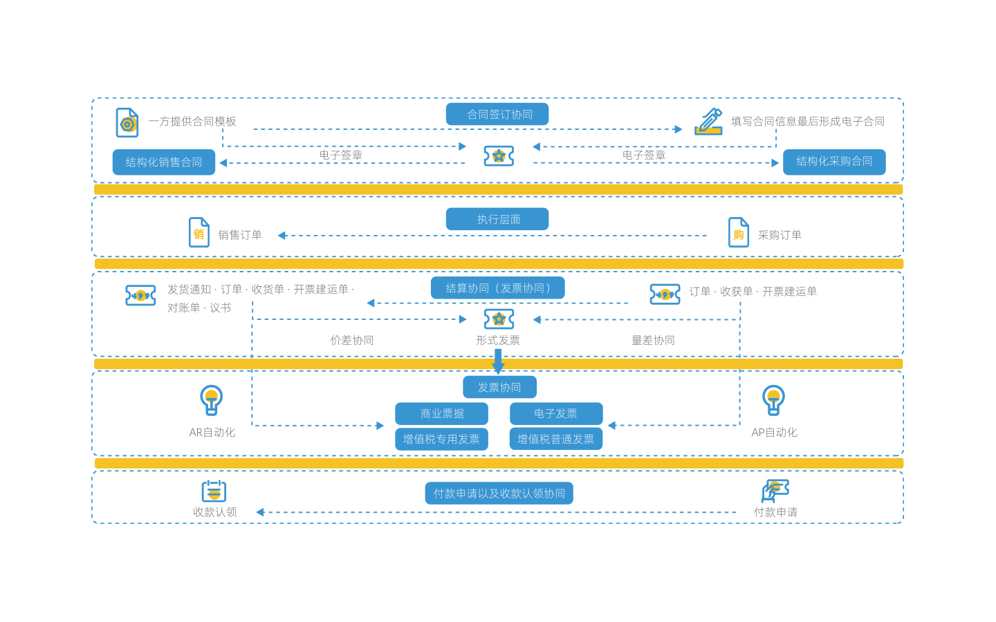
供应链业务——百望云财务供应链协同云平台

Slide 11
中小微业务—百望云智慧票财税云平台
发票数字化
支付数字化
业
票
财
银
税
订单交易
财务核算
纳税申报
集 成
订单
整 合
票单
记账
支付
申报
金融

Slide 12
金融科技业务——小望金科普惠金融云平台

Slide 13
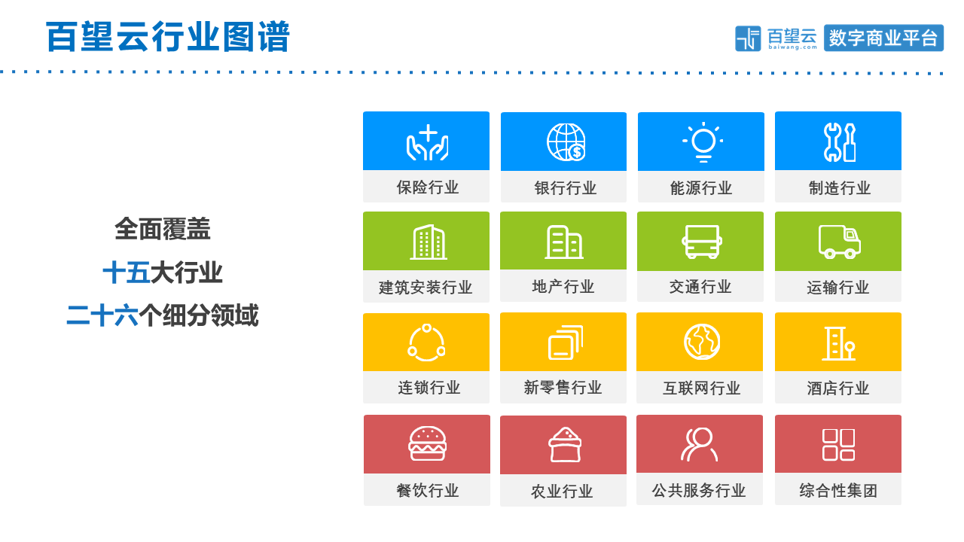
百望云行业图谱
全面覆盖
十五大行业
二十六个细分领域

Slide 14
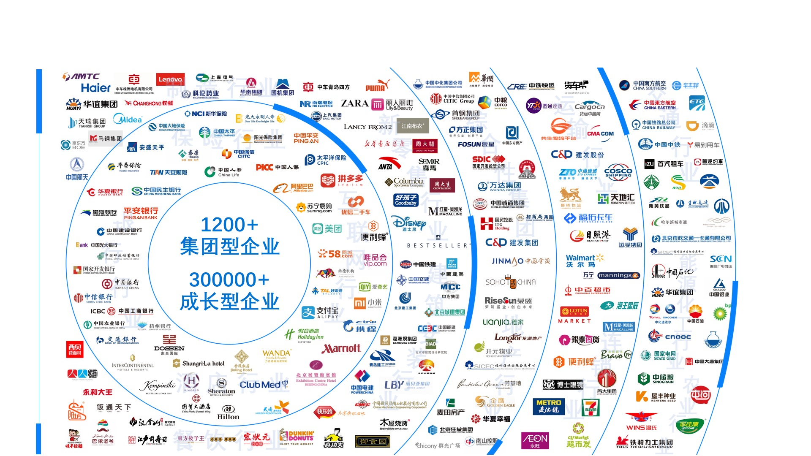

百望云客户图谱

Slide 15


百望股份有限公司
www.baiwang.com
总部
北京—北京市海淀区中关村壹号16-18F
分部
华东—上海市闵行区虹萃路3999号万象城二期MT-805室
华南—深圳市南山区深南大道与铜鼓路交汇处华润置地E座28楼C单元
客服热线：40085-12366转8
或：扫码关注”百望云“微信服务号

Slide 16

THANKS

